Slide 1

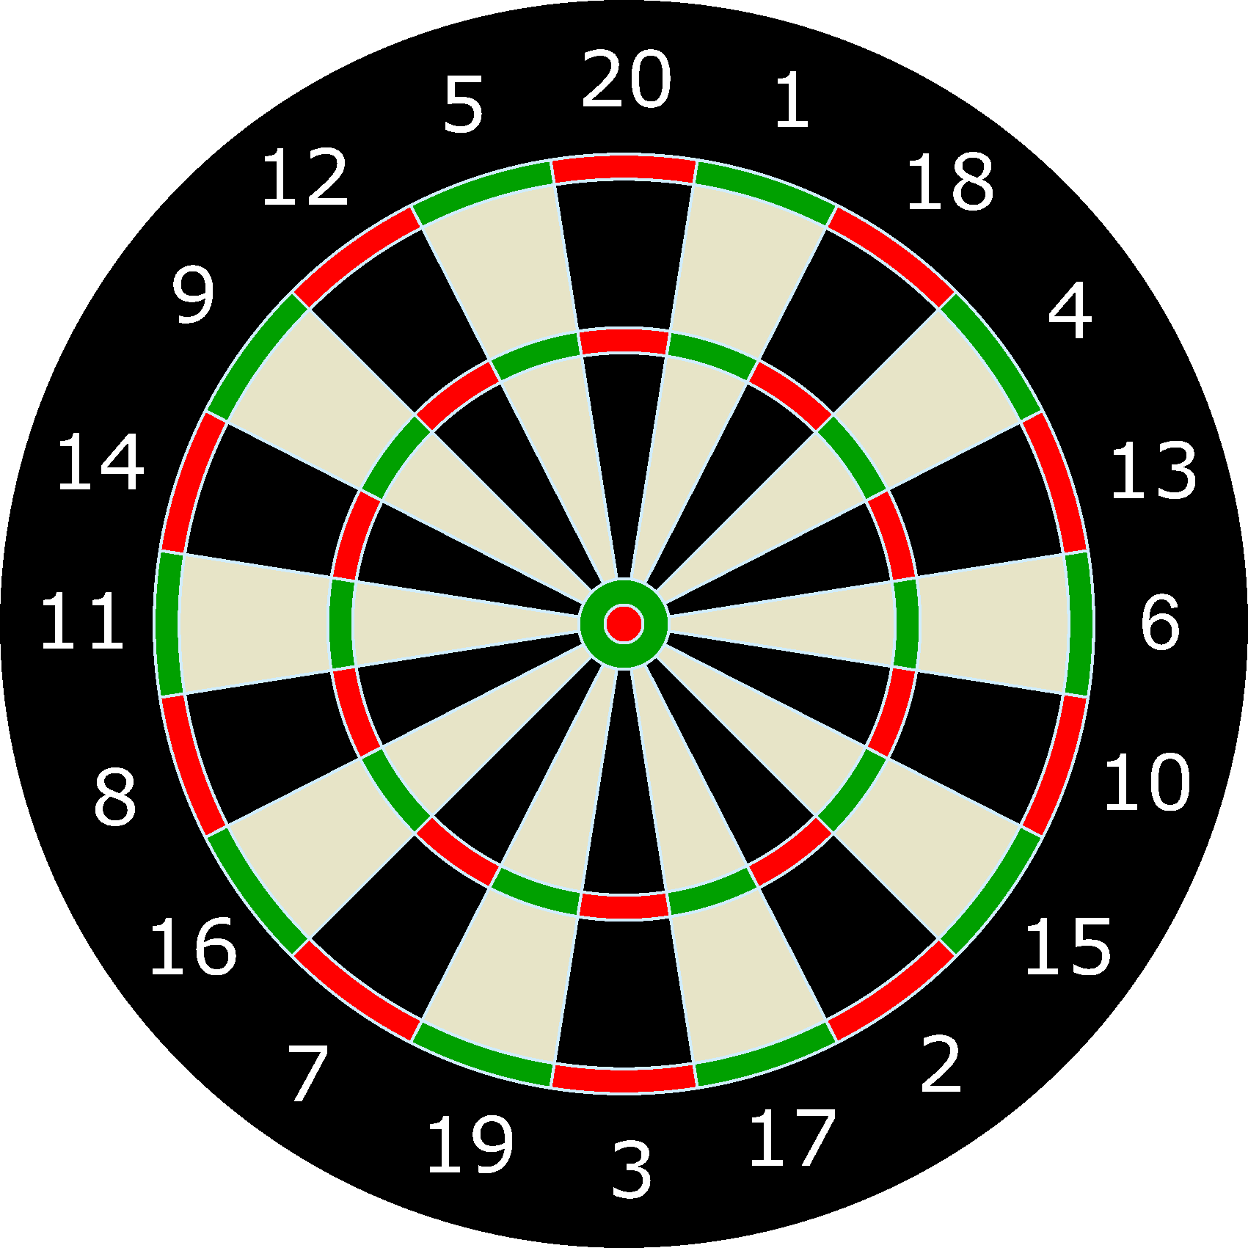

ca. 30cm rechts
Bedeckt keine direkte
Sonneneinstrahlung
ca. 10cm unterhalb
ca. 60cm entfernt

